Slide 1
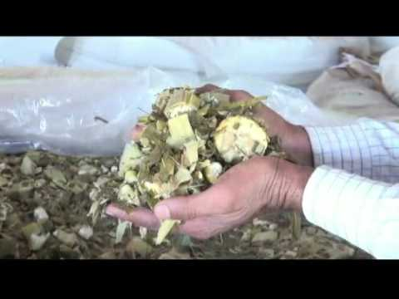
تصنيع السيلاج
د. ماجد موسى

Slide 2
تعريف السيلاج
السيلاج: هو عبارة عن النباتات الخضراء المحفوظة والمتخمرة (أوالمخللة) بطريقة التخمر اللاهوائي، بحيث تتحول السكريات الموجودة فيه إلى:
حمض اللبن بشكل رئيسي
وحمض اللاكتيك
وغيرها من الأحماض الثانوية .

Slide 3
أهمية السيلاج:
الاستفادة من المادة الخضراء وحفظها دون فقد كبير من قيمتها الغذائية.
تعتبر السيلجة أحد الطرق المناسبة لحفظ الأعلاف الخضراء على شكل سيلاج من أجل تأمينها في وقت آخر من السنة لا تتوفر فيها هذه المادة وخاصة في فصل الشتاء.
كما يشكل السيلاج احتياطي علفي في المزارع الكبيرة وهو قابل للتخزين لفترة طويلة
يؤمن تقديم عليقة متوازنة لحيوانات المزرعة على مدار العام.

Slide 4
يحتاج السيلاج الى أماكن تخزين صغيرة وقليلة التكلفة.
توفير تنوع في الأعلاف.
عند عدم إمكانية صناعة الدريس بسبب الرطوبة وانخفاض الحرارة يمكن حفظ الأعلاف الخضراء بطريقة السيلاج.
احتمال تعرض السيلاج للتلف قليلة (كالحريق مثلا).

Slide 5
المحاصيل العلفية المناسبة السيلاج
معظم المحاصيل العلفية قابلة لتصنيع السيلاج.
إلا أنه هناك اختلاف في نوعية السيلاج الناتج حسب المحصول العلفي المصنع.

Slide 6
أهم هذه المحاصيل :
المحاصيل النجيلية :
الذرة الصفراء، الذرة البيضاء المحلية، الذرة البيضاء العلفية المحسنة.
الشوفان بأصنافه المختلفة.
الشعير بأصنافه المختلفة.

Slide 7
المحاصيل الدرنية :
الشوند السكري ( درنات الشوندر السكري – أوراق الشوندر السكري – تفل الشوندر السكري الرطب)
الشوندر العلفي.
درنات البطاطا.
الملفوف العلفي.
الجزر

Slide 8
المحاصيل البقولية :
الفصه – البرسيم – البيقية – فول الصويا – وغيرها ..
الأعشاب النجيلية والبقولية:
النجيلية: الشيلم بري – شعير معمر وغيرها ....
بقولية: برسيم بري – فصة برية – بيقية برية – جلبان بري.

Slide 9
التحضيرات اللازمة قبل البدء بتصنيع السيلاج:
1- تحضير أماكن السيلاج قبل أسبوعين أو ثلاثة.
2- غسل المكان (السيلو) وتغطيته.
3- طلاء جدران السيلو بالقطران والتأكد من أنها غير مسربة للهواء.
4- القيام بأعمال الصيانة اللازمة (التأكد من صلاحية قناة التصريف و مستودع عصير السيلاج في السيلوات الضخمة أو أي أعمال صيانة أخرى)

Slide 10
5- تجهيز الآليات اللازمة للحش والجمع والتحميل والنقل والكبس والتقليب بحيث يتم سير العمل بسرعة دون إعاقة لذلك لابد من وجود آلات احتياطية من أجل أداء العمل بالسرعة الممكنة.
6- تجهيز وسائل وأدوات تغطية السيلوات المكشوفة لتأمين تغطيتها فوراً وأهمها غطاء النايلون و القش والتبن وعدد من الأدوات اللازمة للعمال.
7- القيام بضغط أطراف السيلاج جيداً في السيلوات الأفقية بواسطة أرجل العمال بالمشي عليها وتثبت أطراف غطاء النايلون جيداً بالأحجار لمنع تأثير الرياح ويوضع قش وتراب على الأطراف وبعدها تنقل إلى باقي سطح السيلو

Slide 11
طريقة تخزين السيلاج المصنع وأشكال أبنية السيلوات:
آ- السيلوات الأفقية:
  من أكثر الطرق انتشاراً في معظم دول العالم .
  يتم بناء السيلو على سطح الأرض بشكل مستطيل وتبطن أرضيته بالإسمنت مع عمل مجرى أو مصرف لتصريف السوائل التي تنتج أثناء عملية السيلجة
  السيلو الأفقي قليل التكلفة وسهل التعبئة بالآليات
  ولهذا النوع من السيلوات عدة أشكال :
    1- السيلوات الجدارية.
    2- السيلوات الخندقية.

Slide 12
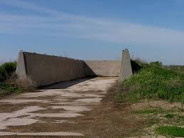
  1- السيلوات الجدارية :
  يتم بناء السيلو بإرتفاع حوالي 2 – 3 م وأحياناً حتى 4 متر.
  يكون أحياناً جزء منها تحت مستوى الأرض والباقي فوق مستوى سطح الأرض.
  عرض السيلو أكثر من 4 م وطوله يحدد حسب الرغبة (20 – 40 م) بحيث يتم احتواء كمية السيلاج المراد تصنيعها لتكفي القطيع (حيث يمكن حساب حجم الحفرة و أبعادها مسبقاً).

Slide 13
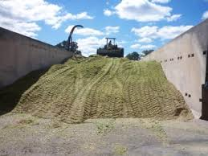
تعبئة السيلو الجداري

Slide 14
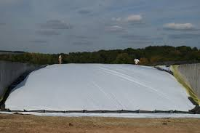
تغطية السيلوالجداري

Slide 15
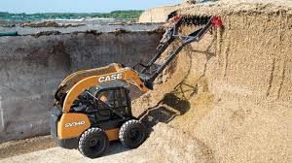
  2- السيلوات الخندقية:
  يتم بنائها بحفر حفرة في الأرض على شكل خندق مختلف الأبعاد ويتم بناء جدرانه مع جدار الخندق من البيتون المسلح ( كي يتحمل الضغط الجانبي)
  نسبة التسليح فيه أقل من السيلوات الجدارية.
  تصب أرضية بيتون مسلح أيضاً كي يتحمل الضغط العالي عليه الناتج من آليات الكبس

Slide 16
يقام مصرف على شكل قناة جانبية مع كل جدار على طول السيلو عرضها 30 – 50 سم تغطى بحصيرة من القضبان الحديدية أو قناة واحدة عرضية في وسط السيلو عرضها 50 – 60 سم وتمتد من الجدار الأول إلى الثاني، على عرض أرضية السيلو، وتمتد هذه القناة الى مستودع لاستقبال العصارة الناتجة

Slide 17
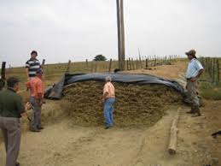
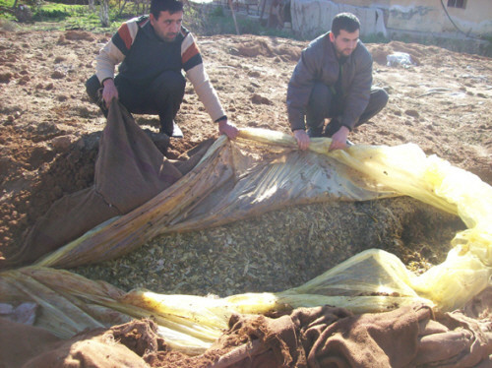
سيلوات بسيطة

Slide 18
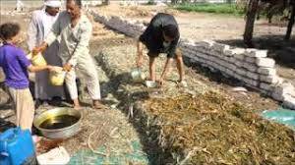
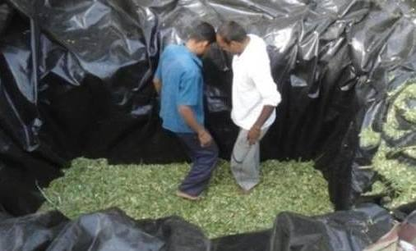
سيلوات بسيطة

Slide 19
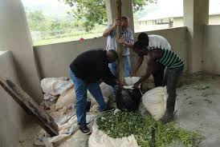
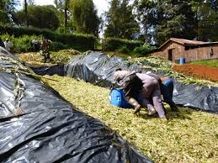
سيلوات بسيطة

Slide 20
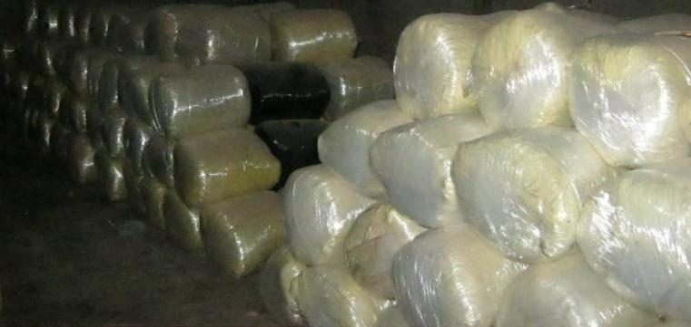
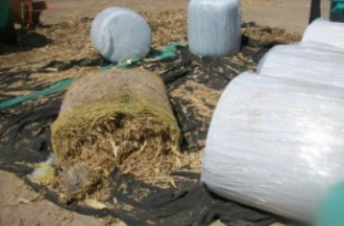
باستخدام أكياس

Slide 21
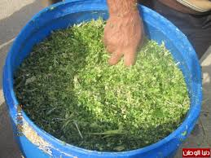
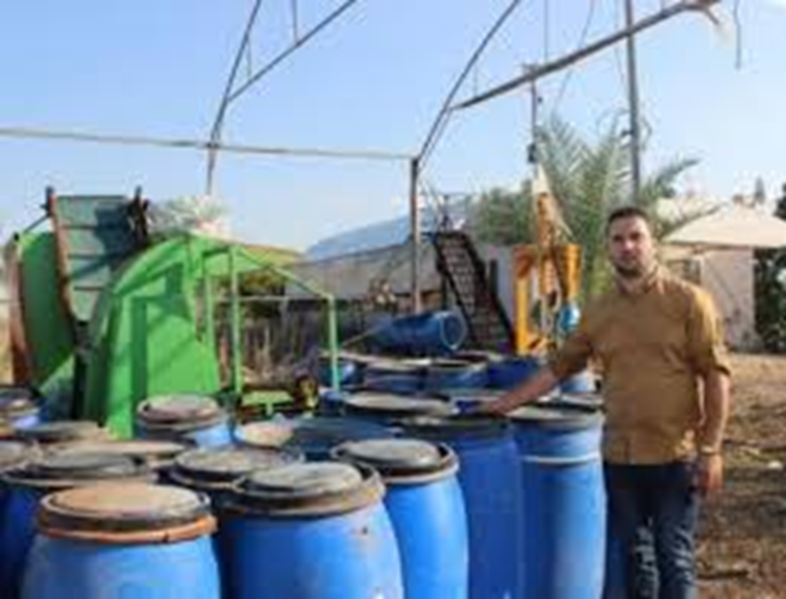
باستخدام براميل بلاستيكية

Slide 22
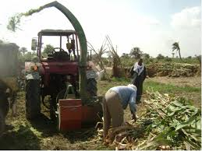
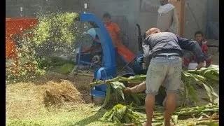
فرامات تقليدية

Slide 23
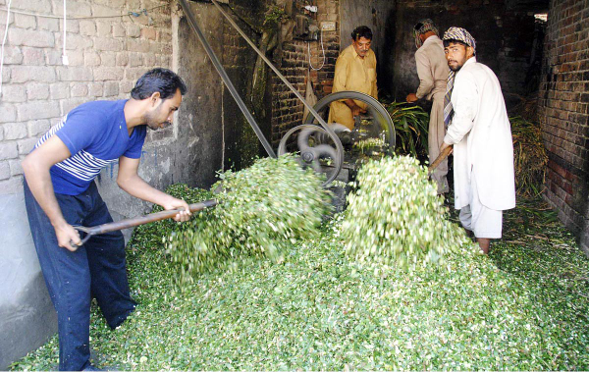
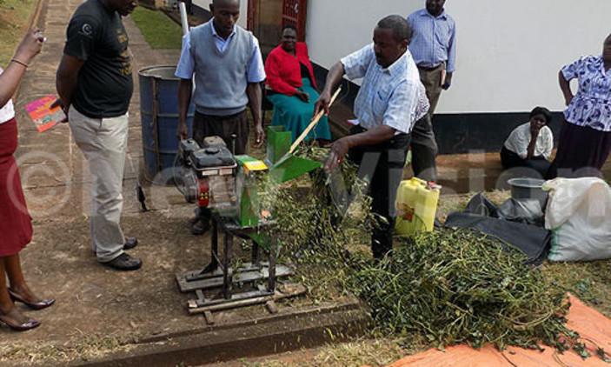
فرامات تقليدية

Slide 24
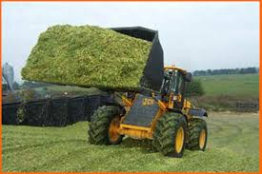
طريقة تخزين السيلاج المصنع وأشكال أبنية السيلوات:
آ- السيلوات الأفقية:
ب- طريقة الكومة:
يتم انتقاء مكان مرتفع بالمزرعة ترص فوقه طبقة من الحطب بإرتفاع (1) م على شكل دائرة لايقل قطرها عن (10) م أو على مستطيل طوله 15-20م وعرضه 6-10أمتار

Slide 25
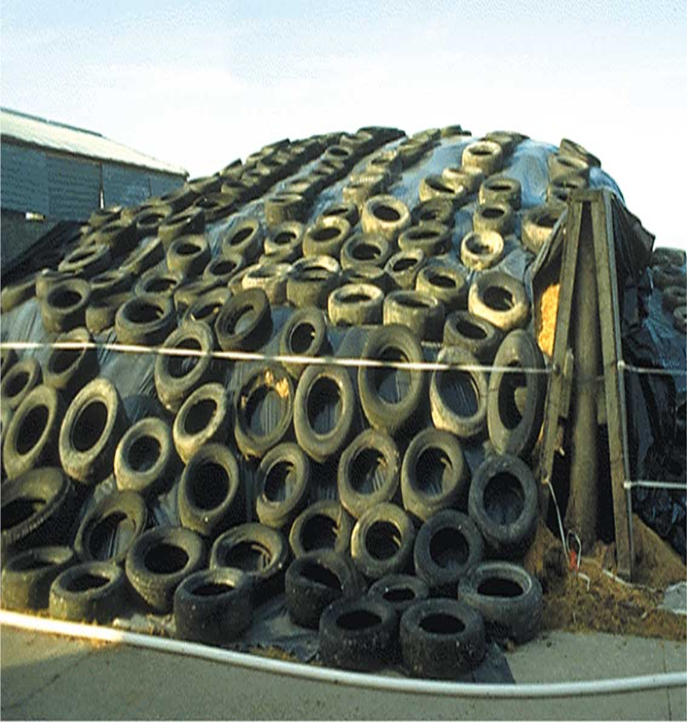
تكبس المادة الخضراء بالأرجل أو بجرار زراعي إلى أن يصل إرتفاع الكومة حوالي ثلاثة أمتار ثم تغطى بغطاء بلاستيكي أو من النايلون السميك ويثقل الغطاء بالحجارة أو بأثقال أخرى (دواليب سيارة قديمة مثلاً, أو أحياناً بطبقة من الطين).

Slide 26
تحفر عادةً قناة حول الكومة توصل بقناة تصريف لتسرب إليها السوائل الناتجة أثناء عملية السيلجة.
تطبق مثل هذه الطريقة قرب الحقول أو أثناء وجود فائض من العلف لم يعد بالإمكان تخزينه بالطرق الأخرى

Slide 27
لطريقة الكومة مساوىء أهمها:
نسبة تلف السيلاج أكثر من الطرق الأخرى بسبب:
1- صعوبة إحكام التغليف ومنع تسرب الهواء الجوي تماماً
2- وبقاء نسبة عالية من الهواء داخل كتلة السيلاج حيث يؤدي لزيادة الحرارة داخله وانخفاض التخمرات اللاهوائية الحاصلة وبالتالي زيادة الكمية التالفة بالتعفن

Slide 28
طرق التخمر اللاهوائي وطرق الحفظ والإضافات الممكنة:
1- الطريقة العادية :
يحتوي العلف الأخضر بشكل طبيعي على بكتيريا.
يتكوّن حمض اللبن (اللاكتيك) نتيجة تخمر الكربوهيدرات الذائبة في النبات الأخضر، حيث ترتفع حموضة السيلاج PH إلى (3.8 – 4.3) وتتراوح نسبة حمض اللبن فيه من (8-12%) من المادة الجافة.

Slide 29
2- إضافة مواد أخرى إلى السيلاج :
تضاف مواد معقمة حافظة إلى السيلو (6.5 كغ لكل طن من العلف الأخضر المقطع) /كالفورمالين وأكسيد الكبريت وكلور الصوديوم .. وغيرها/
تعمل هذه المواد الحافظة على منع تحول بعض المواد الغذائية الموجودة في العلف الأخضر إلى حمض اللبن أثناء عملية السيلجة مثل السكريات والفيتامينات كما يحسن من طعم ورائحة السيلاج الناتج.
يتوقف نجاح هذه الطريقة على خلط المادة المعقمة الحافظة بالعلف الأخضر خلطاً جيداً (لا تزال محدودة الانتشار)

Slide 30
3- إضافة مواد حافظة للعلف الأخضر:
يحفظ العلف الأخضر بخفض PH إلى أقل من (4).
يضاف إلى العلف الأخضر محلول حمض كلور الماء أو حمض الكبريت المخفف (تركيز9%) (حيث يرش 55-60 ليتراً من الحمض المخفف لكل 1 طن من الكتلة الخضراء) بهدف الإسراع بعملية الحفظ
أو يمكن أن يضاف أحماض عضوية أخرى (مع التأكد أن جميع الأحماض المضافة تعيق نشاط البكتريا البيوتيرية المكونة لحمض البيوتريك الغير مرغوب في السيلاج).

Slide 31
ملاحظة : عند إضافة الحمض يجب لبس اللباس الواقي ونظارات أثناء عملية الخلط واتخاذ الحيطة عند إضافة الحمض للماء

Slide 32
4- إضافة مواد جافة إلى العلف الأخضر:
تضاف الحبوب الغير صالحة للاستعمال على العلف الأخضر في السيلاج أو يضاف دريس،
تهدف هذه الإضافة إلى:
1- حفظ رطوبة السيلاج
2- وزيادة قيمته الغذائية حيث أن (80%) من القيمة الغذائية للحبوب تكون موجودة في المخلوط الناتج،
كما يمكن إضافة التبن الواقي لحفظ الرطوبة لكنه يقلل من القيمة الغذائية لمخلوط السيلاج الناتج

Slide 33
5- إضافة المولاس:
يمكن إضافة المولاس إلى السيلاج على شكل محلول مائي (يحل (1) كغ مولاس في 4-6 ليتر ماء) حيث تزيد نسبة المادة السكرية فيه حيث يساعد على عملية التخمر اللاهوائي لإنتاج حمض اللبن المرغوب ويحسن من القيمة الغذائية للسيلاج

Slide 34
طرق تغطية حفر السيلو:
1- التغطية بغطاء من النايلون (البلاستيك الرقيق الشفاف) يثبت من أطرافه على أطراف الحفرة بالحجارة ثم توضع طبقة من الدريس فطبقة ثالثة رقيقة من التراب سماكتها 5-10 سم بحيث يمكن تغطية طبقة الدريس تماماً.
2- في حال عدم توفر الدريس يستبدل بالتبن وتستكمل باقي الخطوات كالسابق.
3- يمكن وضع طبقة من الحشيش الأخضر فوق النايلون وتتابع باقي الخطوات كالسابق.

Slide 35
أسباب تدني مواصفات السيلاج :
1- عند حش العلف الأخضر ورطوبته تزيد عن 80% مع عدم القيام بتذبيله لتخفيض محتواه من الماء لأقل من 80%.
2- تعرض السيلاج للمطر أثناء تصنيعه ويصبح من غير الممكن تذبيل الحشيش وبذلك تنشط بكتيريا هدم حمض اللبن وإنتاج البيوتريك وارتفاع رقم PH وانخفاض حموضة السيلاج المطلوب.
3- عندما يفرق العلف الأخضر أثناء التخزين حيث تتعرض للعفن وبالتالي عدم قابلية الحيوان لأكل السيلاج، كما يؤدي إلى إنتاج بعض المركبات الآزوتية السامة.

Slide 36
فتح السيلاج :
يتم فتح السيلاج بعد اكتمال التخمر اللاهوائي لكامل كتلة المادة الخضراء المسيلجة وهذه تستغرق حوالي 45 – 60 يوماً لذلك لاينصح بفتح السيلو إلاّ بعد مرور هذه المدة على الأقل من إغلاق السيلو إغلاقاً محكماً (علماً أنه يمكن حفظ السيلاج وعدم فتحه أكثر من سنة حسب الوقت الذي تحتاجه المزرعة على مدار العام).
يتم فتح السيلاج بفتحة جانبية في السيلوات الأفقية ومن أحد الجوانب في كومة السيلاج المغطاة بينما يتم إستهلاكه آلياً من الأسفل إلى الأعلى في السيلوات البرجية.

Slide 37
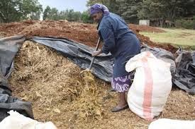
عند فتح السيلاج يتم إبعاد المواد التي تغطي الفتحة بدءاً من التراب الذي يتراكم بكمية زائدة ثم نزيل الأحجار التي تثبت طرف غطاء النايلو فطبقة القش أو التبن الموجودة فوق الغطاء مباشرة وأخيراً نكشف عن السيلاج برفع جانب الغطاء بعرض 1 – 1.5 متر حيث يتم إزالة بعض السيلاج التالف عند الفتحة أو الأطراف الجانبية

Slide 38
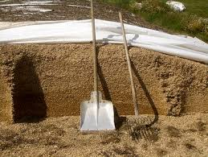
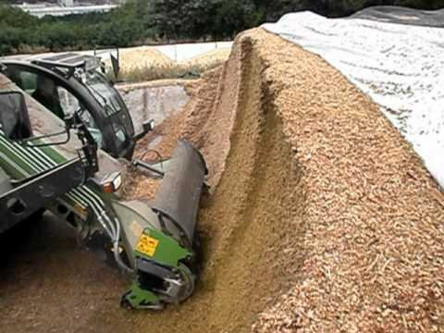
نبدأ بتعبئة حاجتنا اليومية من السيلاج آلياً أو يدوياً لتقديمه للحيوانات مع ملاحظة التعبئة عمودياً وليس أفقياً حتى يتم الإنتهاء من الجزء المكشوف إلى حين انتهائها.

Slide 39
بعدها نقوم بالكشف عن كمية جديدة عرضياً، وهكذا إلى أن ينتهي السيلاج تدريجياً، حيث قد يستغرق استهلاكه عدة أشهر حسب حاجة القطيع

Slide 40
ملاحظات:
  إذا بدأنا بالتغذية على السيلاج يجب أن لا نتوقف فترات ثم نعود إليه ..
  تدريج إدخال السيلاج في تغذية الحيوان (10 – 12 يوم تقريباً)

Slide 41
- اختبارات السيلاج :
تحضير المستخلص المائي للسيلاج :
يستخدم المستخلص المائي للسيلاج لإجراء العديد من الاختبارات الحيوية والكيميائية التي تستخدم لتقييم السيلاج والحكم على نوعيته مثل درجة الحموضة وتقدير الأحماض العضوية والسكريات الذائبة وغيرها ...

Slide 42
تقدير حموضة السيلاج:
ينتج بوجود البكتيريا داخل السيلو في الظروف اللاهوائية أحماض عضوية تعمل كمادة حافظة للسيلاج خلال فترة تخزينه.
بتقدير الحموضة الكلية يمكن الحكم بشكل عام على نوعية السيلاج وعلى صلاحيته للحفظ.
وبالتقدير النوعي للأحماض العضوية يمكن الحكم بشكل أدق على نوعيته وطبيعة التخمرات الحاصله في المادة المحفوظة.
PH السيلاج الجيد هو 3.8 – 4.2

Slide 43
مظاهر جودة السيلاج :
1- اللون :
يعتمد لون السيلاج على مرحلة النمو التي يتم فيها الحش وطول فترة التعبئة والكبس كما يعتمد على نسبة الرطوبة في كتلة الماده الخضراء
تعبر الألوان التالية عن نوعية السيلاج :
1- اللون الأخضر الفاتح: جيد النوعية وتكون التعبئة قد تمت في مرحلة النضج اللبني للبذرة (الشوفان والشعير).

Slide 44
2- اللون الأخضر العادي: تكون التعبئة قد تمت في مرحلة الإزهار للذرة والشوفان والشعير وبالتالي نسبة الرطوبة (75 – 80%) من المواد السكرية التي لم تصل لتكونها الأعظمي

Slide 45
3- اللون الأخضر الداكن المسود:
إذا تم الحش في مرحلة النمو ماقبل الإزهار
أو نسبة الرطوبة فيه عالية جداً وغير متروك لفترة بعد الحش ليفقد بعض رطوبته
أو تعرضَّ للأمطار
أولايوجد مصرف للعصارة الناتجة عن الكبس
فينتج في هذه الحالة سيلاجاً متعفناً، وغير مستساغاً للحيوان

Slide 46
1- اللون
2- الاستساغة: السيلاج جيد النوعية هو الذي يكون ذو طعم خلي - حامضي حيث تكون فيه نسبة حمض اللبن أعلى نسبة مرغوبة وقد يوجد أحياناً نسبة ضئيلة من حمض الخل،
أما إذا ازدادت فيه النواتج الثانوية مثل: (حمض الفورميك والبروبيونيك والبيوتريك) فهذا
دليل على أنّ السيلاج غير جيد وطعمه غير خلي وغير مستساغ من قبل الحيوان

Slide 47
1- اللون
2- الاستساغة
3- البنية و القوام : السيلاج الجيد تكون نسبة الألياف فيه مقبولة وتعطي السيلاج بنية اسفنجية قريبة من العشب الأخضر،
أما عند ارتفاع نسبة الرطوبة في السيلاج
أو تم حشه قبل الإزهار
أوتعرّض للهواء الجوي مما أدى إلى تعفنه
فإن نسبة الألياف تكون منخفضة وقوامها غير اسفنجي وكتلته متراصّه على بعضها

Slide 48
1- اللون
2- الاستساغة
3- البنية و القوام
4- الرائحة : رائحة السيلاج جيد النوعية هي رائحة مخرشة قليلاً وخَليّة
بينما السيلاج المتعفن الرديء يكون ذو رائحة غير مخرشة وعفنة

Slide 49
فيديوهات: التصنيع الصحيح – التصنيع الخاطئ
السيلاج ونصائح هامة فى تصنيعة و تفادى وجود اسهال و.mp4
تصنيع السيلاج لجان العمل الزراعي_0002.mp4

Slide 50
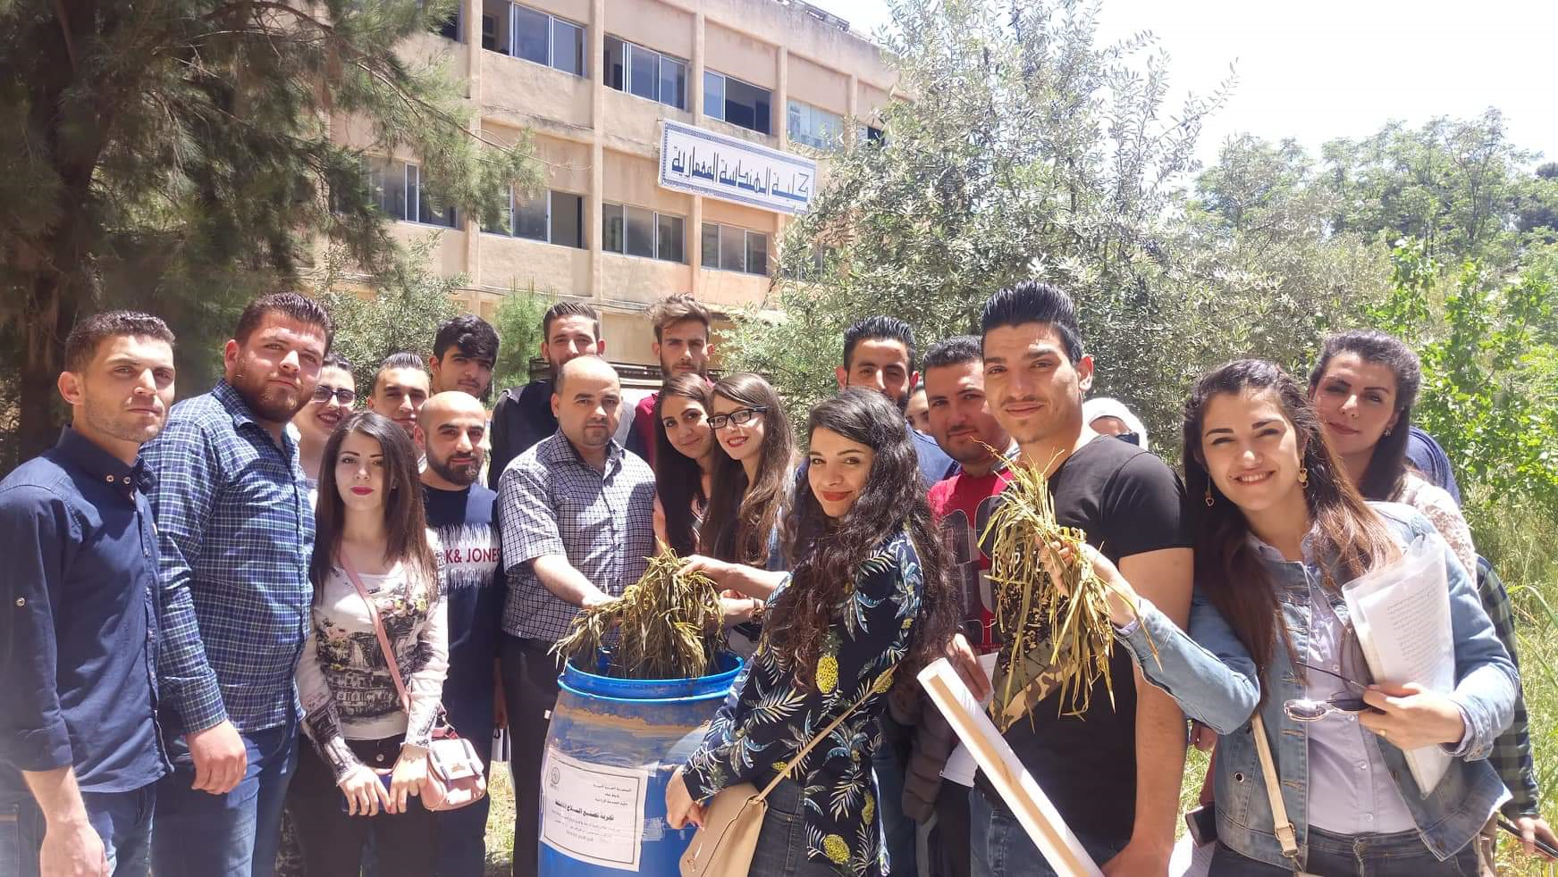

Slide 51
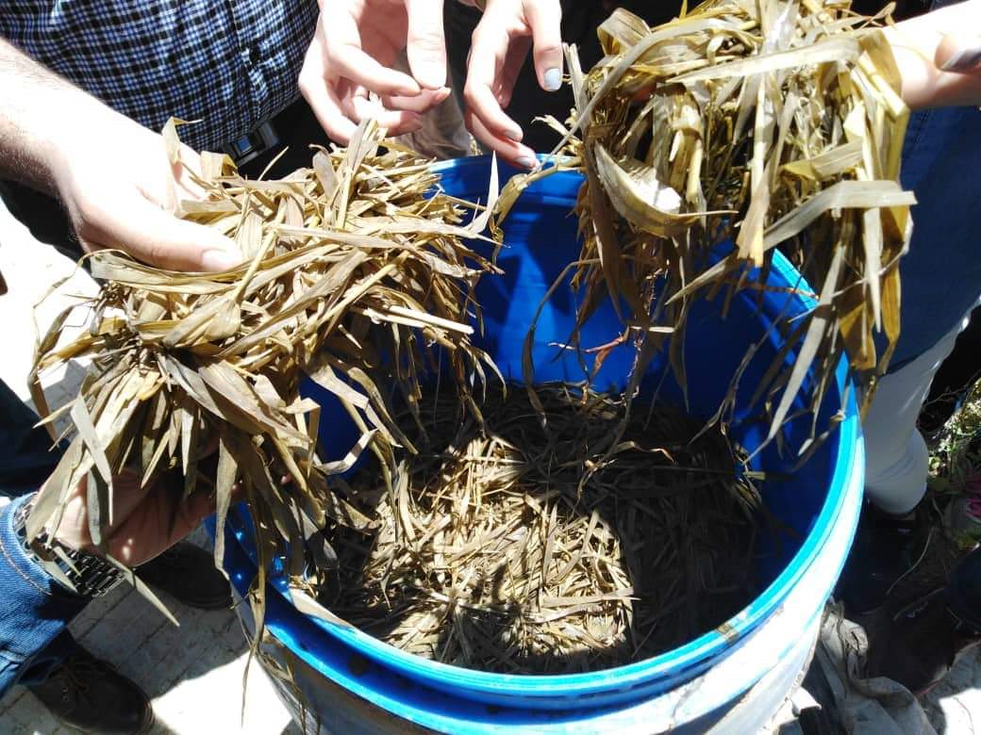
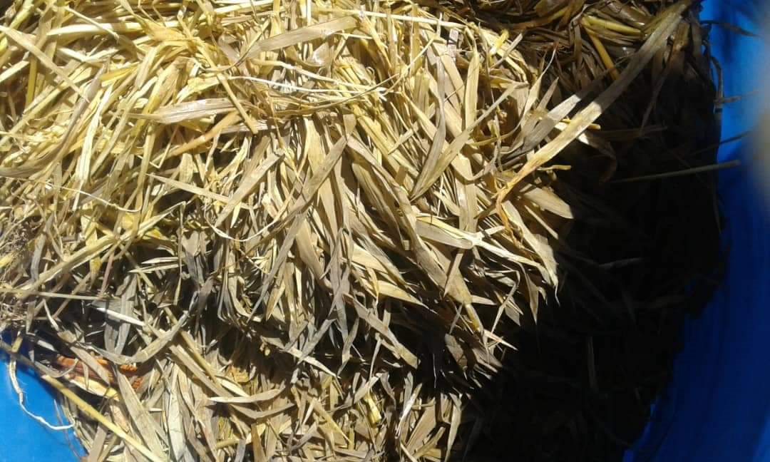

Slide 52
انتهت المحاضرة

